Slide 1
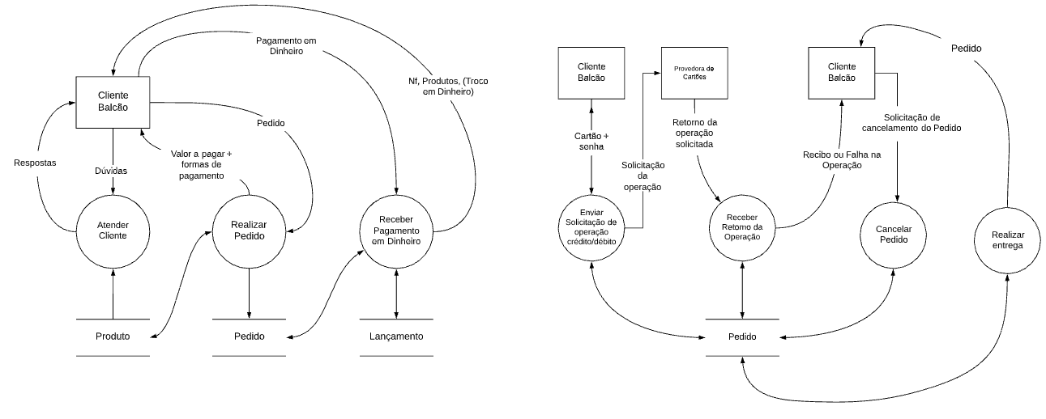
Departamento de Vendas
Comprar Produtos (Cliente Balcão)
Capacidade: Realizar Venda.

Slide 2
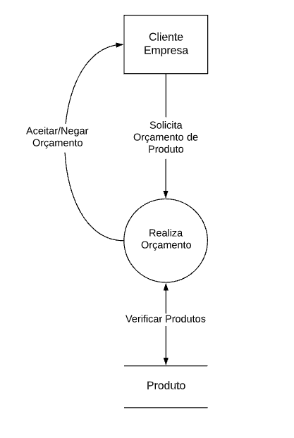
Departamento de Vendas
Obter Orçamento (Cliente Empresa)
Capacidade: Realizar orçamento.

Slide 3
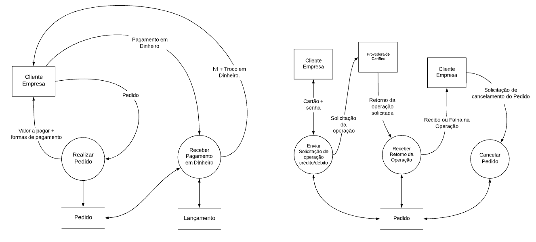
Departamento de Vendas
Comprar Produtos (Cliente Empresa)
Capacidade: Realizar Venda.

Slide 4
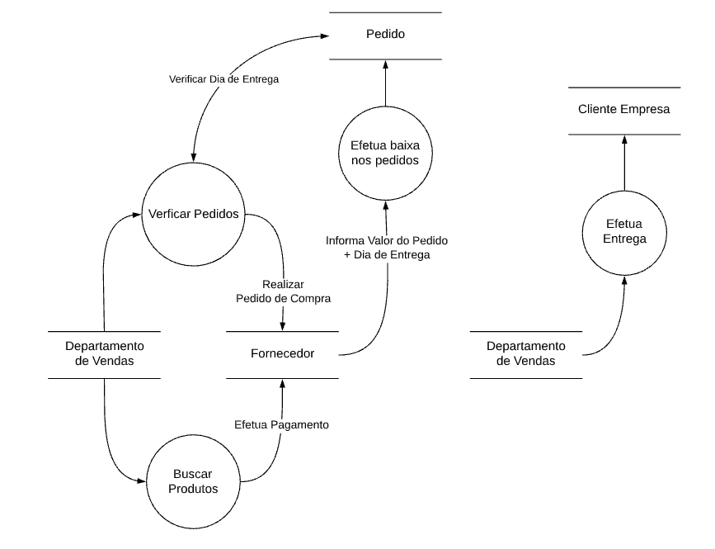
Departamento de Vendas
Comprar Produtos (Cliente Empresa)
Capacidade: Realizar Entrega.

Slide 5
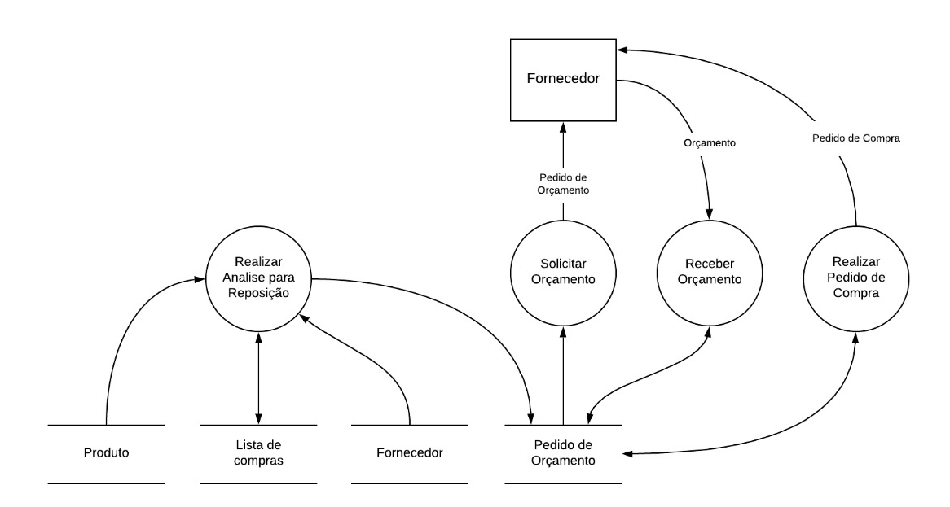
Departamento de Vendas
Fornecer Produto
Capacidade: Realizar Compra.

